Slide 1
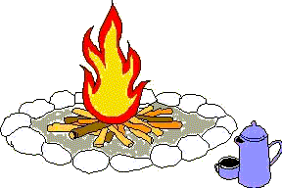
Вогонь добрий,а чи злий? Вибирай собі мерщій.
Презентацію підготувала вчитель початкових класів Мощенської філії КЗ «Хащуватський ліцей»
Карташова Алла Василівна

Slide 2
Ну мо , друзі, всі сідайте
Та загадку відгадайте.
Я в печі собі живу
Та тепло всім віддаю
Та чіпать мене не варто
Бо боляче обпечу….
вогонь

Slide 3
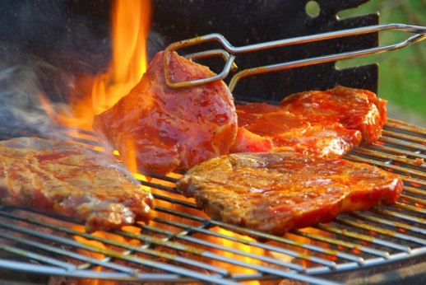
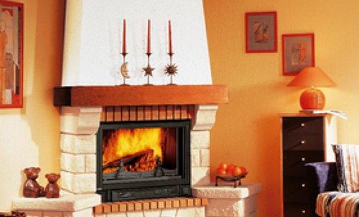
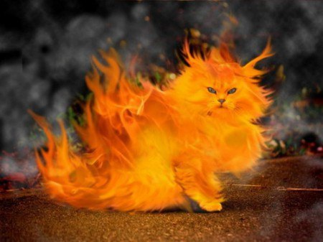
Можу бути добрим я
Як шанує вся сім‘я.
Буду страви готувати
І домівку зігрівати.
Ніжним котиком мурчати
У печі собі палати.

Slide 4
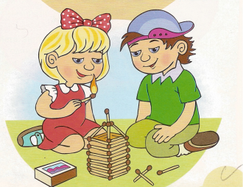
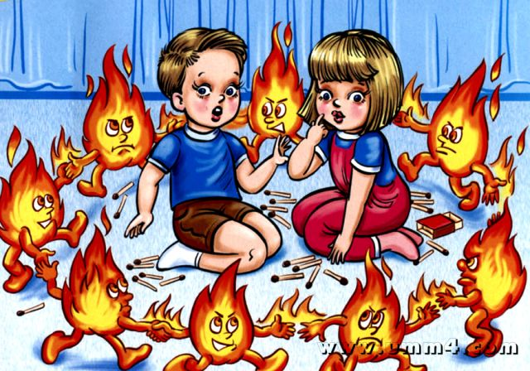
Та коли недоглядають
З сірниками діти грають
Не на жарт тоді я злюся
Ох тоді і розходжуся…
Буду в колі танцювати
І дітей буду лякати.

Slide 5
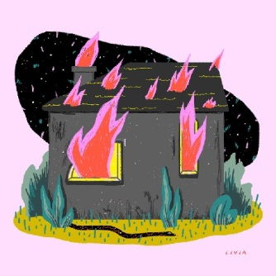
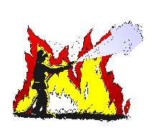
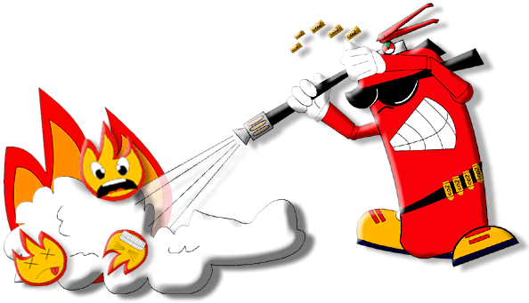
Все навколо запалає
На моїм шляху згорає
Ненажерливим стаю
Та дотла все замету.
З‘їм картини, килимки
Меблі з‘їм та фіранки.
Можу з‘їсти навіть хату,
Якщо стану виростати.
Я нічого не боюся
Та пожежних стережуся.

Slide 6
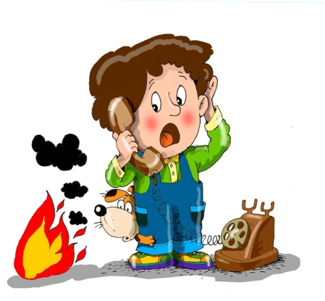
Якщо трапилась біда
То часу тоді не гай
101 ти набирай.
Бий тривогу повсякчас
Порятують тоді вас.

Slide 7
Щоб пожежі уникати
Треба правила всі знати
Ти їх , друже, прочитай
Швидше всі запам‘ятай!

Slide 8
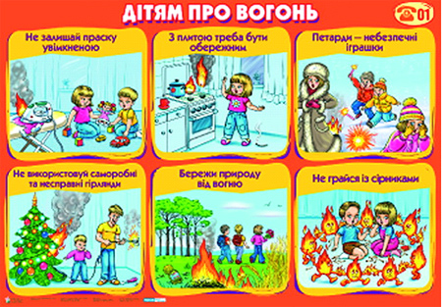
101

Slide 9
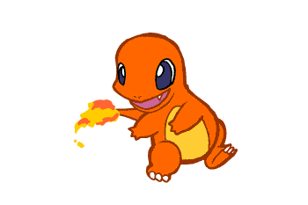
Тепер , друже, вже бувайте
І про мене пам‘ятайте.
Щоб не трапилось біди
Себе, друже, бережи!

Slide 10
Дякую за увагу!
Пам‘ятайте! Завжди будьте обережні з вогнем! Від вас лише залежить для Вас він буде другом чи ворогом!

